Slide 1




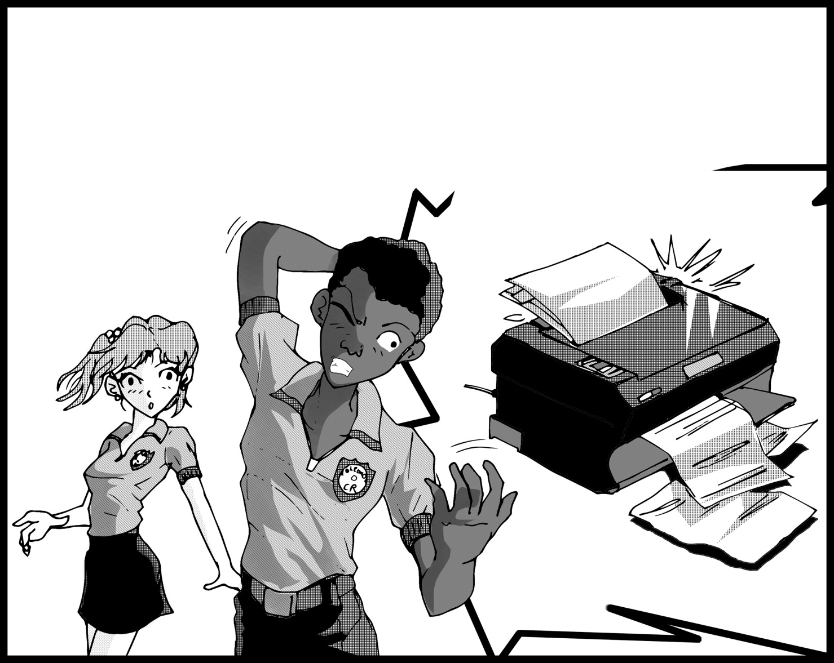



Ahorro
Material 4.3.1 Dos amigos interesados
¿Me Acompañás a hacer un mandado?
Tengo que ir a pagar una cuota en el almacén.
Todo a Crédito
diay por qué así
¿Ya estás endeudado?,
Si, vieras lo que me pasó la semana pasada.
Imprimiendo el trabajo de Sociales se me descompuso la impresora de la casa, y diay!,…
…con mi hermana estudiando en la U y yo en el cole, no nos podíamos quedar sin impresora.

Slide 2


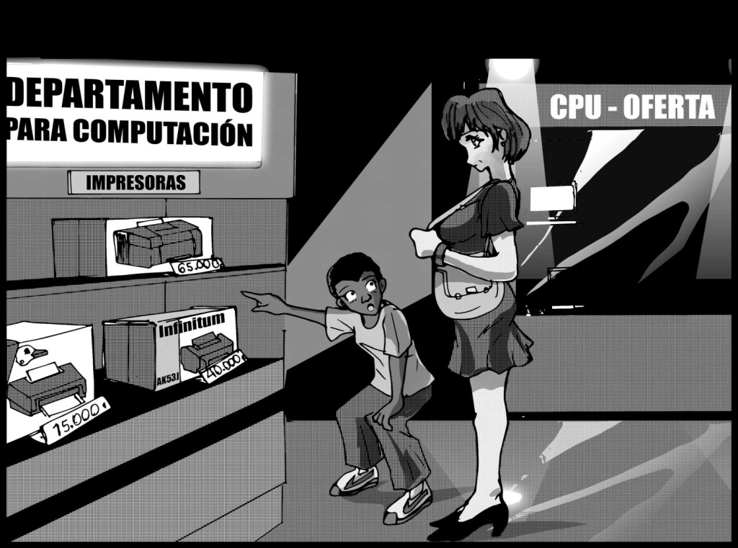
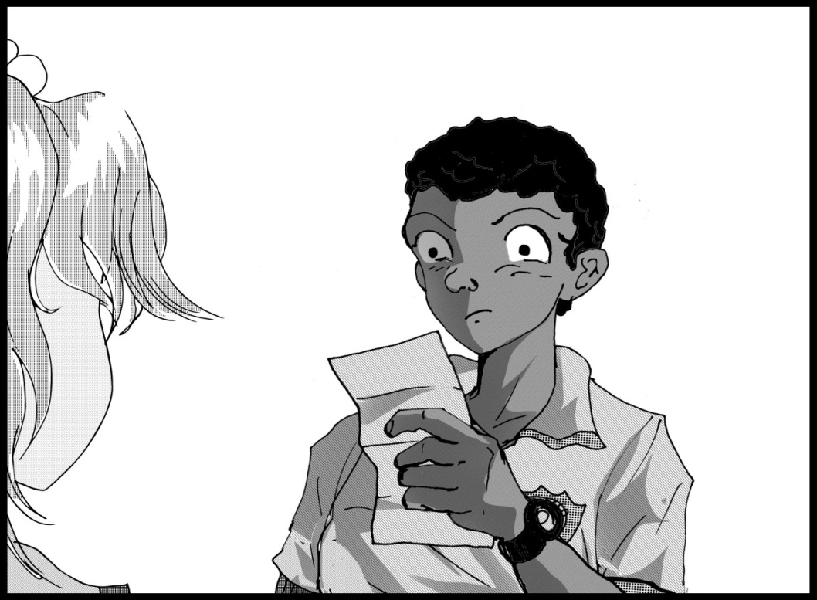




Fui con mi mamá a comprar una a crédito y la más cómoda valía ¢40.000, claro, habían otras que hacen de todo,
¿Y cómo sale eso, cuánto terminan pagando?
Bueno, cuando llegué a la casa me fijé que la primera cuota era de ¢4.018 pero que de eso solo se abonaba ¢2.818.48 a la deuda de ¢40.000,
pero muy caras.
es decir, que estaban cobrando ¢1.200 de intereses
Almacén Todo a Crédito - PLAN DE PAGOS Artículo: Impresora Infinitum AK53J Precio: ₵ 40.000 Plan de Financiamiento: 12 cuotas mensuales.
Mes | Cuota | Abono | Intereses | Saldo
1 | ₵4018,48 | ₵2818,48 | ₵1200,00 | ₵37181,52
2 | ₵4018,48 | ₵2903,04 | ₵1115,45 | ₵34278,48
3 | ₵4018,48 | ₵2990,13 | ₵1028,35
4 | ₵4018,48 | ₵3079,83 | ₵ 938,65 | ₵28208,52
5 | ₵4018,48 | ₵3172,23 | ₵ 846,26 | ₵25036,29
6 | ₵4018,48 |  | ₵ 751,09 | ₵21768,89
7 | ₵4018,48 | ₵3365,42 | ₵ 653,07 | ₵18403,48
8 | ₵4018,48 |  | ₵ 552,10 | ₵14937,10
9 | ₵4018,48 | ₵3570,37 | ₵ 448,11
10 | ₵4018,48 | ₵3677,48 | ₵ 341,00 | ₵ 7689,25
11 | ₵4018,48 | ₵3787,81 | ₵ 230,68 | ₵ 3901,44
12 | ₵4018,48 | ₵3901,44 | ₵ 117,04 | ₵ 0,00
Total
Mirá la tabla que nos dieron.

Slide 3
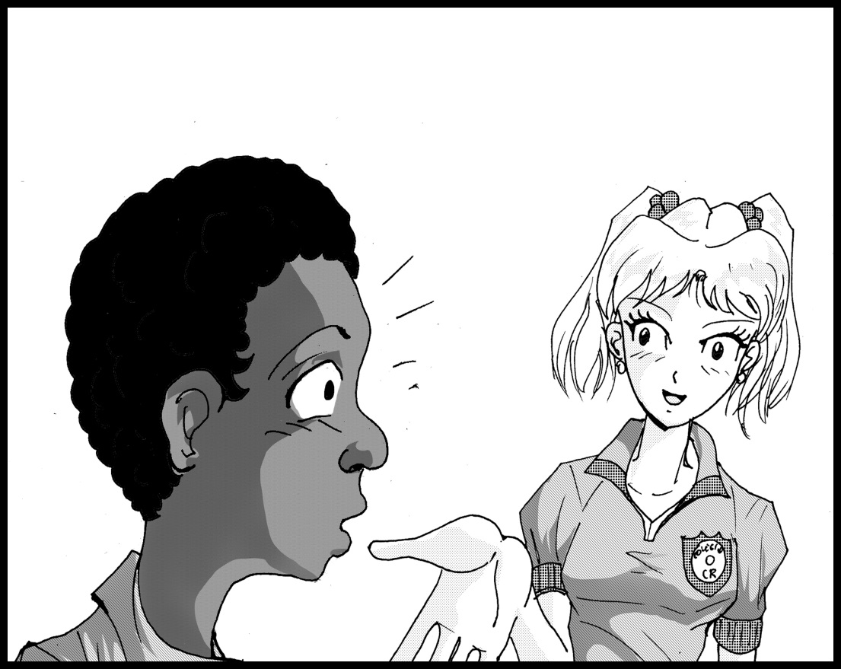


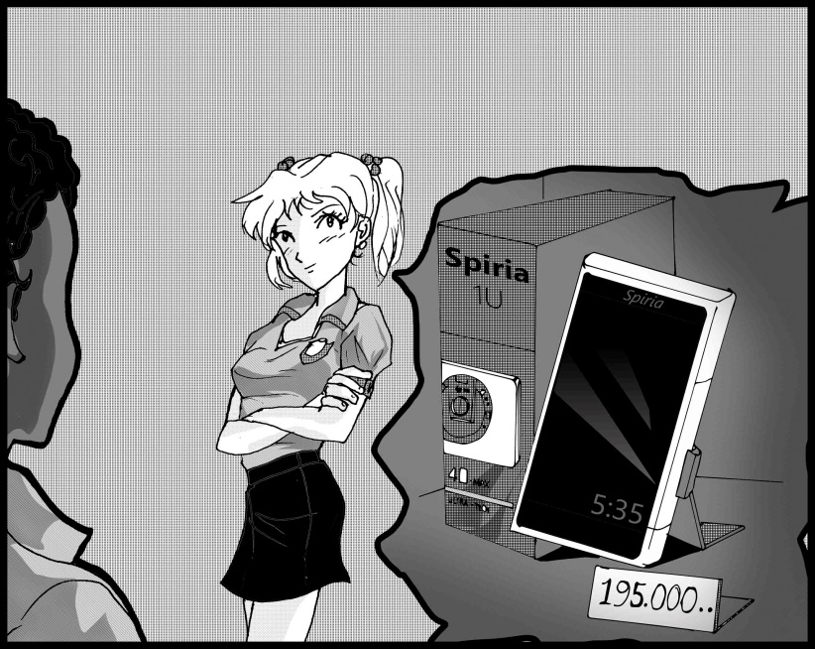

Por eso a mí no me gusta comprar así a crédito, a mí me gusta ahorrar.
¿No te acordás de lo que nos enseñó la profe de Vida Cotidiana sobre los intereses?
En esa tabla de amortización dice en cada pago cuánto hay que pagar de intereses y cuánto es lo que se aplica al precio de la impresora, o sea, al capital, por eso el saldo se va reduciendo hasta que se paga todo.
¿Por eso es que vos estás ahorrando en la coope? ¿Para comprarte tu teléfono de contado?
Actividad 1: Ayudemos a Víctor
1. ¿Cuál es la tasa de interés anual de este crédito? 2. Con ayuda de la calculadora complete la información que hace falta en algunas casillas del Plan de Pagos de Víctor, sume las cifras de cada columna y escríbalas en el renglón de “Total”.
Exactamente, Mira: yo todos los meses saco de mi mesada ¢16.666 y la cooperativa me paga el 9% anual. Es que cuando se me ocurrió que quería un nuevo cel me fui al almacén “Todo a crédito” y me gustó mucho el Spiria-1U. ¡Es un chuzo! Pero valía ¢195.400 y no los tenía. Pregunté por el financiamiento y no me pareció…
¡Terminaba pagando ¢340.999 con cuotas de ¢28.300 por mes! Entonces me convencí que lo mejor era esperar y ahorrar para comprarlo.

Slide 4



Al final del ahorro recibiré ¢210.014.80 que es de mis ahorros más el rendimiento, hasta me alcanza para comprarle un estuche
Cooperativa de Ahorro y Crédito La Fuerza del Ahorro, R.L. ESTADO DE CUENTA Cliente: Adriana …., Cuenta 00002-00034-2012 Producto: Ahorro Programado 12 Cuotas Mensuales de ₵16,666, interés anual: 9 %. Moneda: colones
Fecha | Descripción | Crédito | Saldo
1 de Agosto | Ahorro | 16.666,00 | 16.666,00
30 de Agosto | Rendimientos | 125,00 | 16.791,00
1 de setiembre | Ahorro | 16.666,00
30 de setiembre | Rendimientos | 250,90 | 33.707,90
1 de octubre | ahorro | 16.666,00 | 50.373,90
30 de octubre | Rendimientos |  | 50.751,70
1 de noviembre | ahorro | 16.666,00 | 67.417,70
30 de noviembre | rendimientos | 505,60 | 67.923,40
1 de diciembre | ahorro | 16.666,00 | 84.589,40
30 de diciembre | rendimientos | 634,40
1 de enero | ahorro | 16.666,00 | 101.889,80
30 de enero | rendimientos |  | 102.654,00
1 de febrero | ahorro | 16.666,00 | 119.320,00
28 de febrero | rendimientos | 894,90 | 120.214,90
Que bien Adriana, si lo pensaste bien, yo creo que te voy a pedir asesoría para ahorrar y cambiar yo también de teléfono, este mío es un gajo…
Actividad 2: Ayudemos a Adriana
Con ayuda de la calculadora complete la información que hace falta en algunas celdas del Estado de Cuenta de Rodolfo. Responda: ¿Cuál es la tasa de interés anual de este ahorro? ¿Cuál es la tasa de interés mensual de este ahorro? ¿Cuánto es el monto en colones por concepto de intereses que Rodolfo va a recibir cuando liquide su ahorro?

